Slide 1
Grafika dan Komputasi Visual
Week 1

Slide 2
Kontrak kuliah

Slide 3
Detail matakuliah
Kode Mata kuliah : AIK21344
Nama Mata Kuliah :Grafika dan Komputasi Visual
Deskripsi :
“Grafika dan Komputasi Visual adalah salath satu mata kuliah dalam Ilmu Komputer yang membahas tentang konsep grafika komputasi dan pengolahan citra digital. Pada mata kuliah ini akan dibahas tentang konsep dan perbedaan antara grafika komputer dan pengolahan citra digital. Materi akan berkisar tentang pembangunan suatu primitif dalam grafika komputer dan diikuti dengan teknik-teknik manipulasi pada objek primitif. Primitif yang dimaksud adalah primitif pada dimensi 2 dan dimensi 3. Selain itu juga dibahas langkah-langkah dalam mebuat sebuah animasi. Adapaun dalam pengolhan citra digital akan dibahas tentang konsep citra digital dan teknik-teknik yang dapat digunakan dalam manipulasi dan pengolahan citra digital”

Slide 4
Rencana pembelajaran semester
No | Minggu | Materi | No | Minggu | Materi
1 | Minggu 1 | Kontrak Kuliah Pengenalan Grafika dan Komputasi Visual | 9 | Minggu 9 | Konsep citra digital Pembentukan citra digital
2 | Minggu 2 | Algoritma dalam pembentukan primitif dasar (garis, lingkaran, dan poligon) | 10 | Minggu 10 | Operasi dasar PCD
3 | Minggu 3 | • Transformasi 2d | 11 | Minggu 11 | Spatial image enhancement
4 | Minggu 4 | Konsep dan representasi objek primitif 3D | 12 | Minggu 12 | Frequency domain image enhancement
5 | Minggu 5 | Transformasi 3D | 13 | Minggu 13 | Operasi morfologi
6 | Minggu 6 | Viewing dan Clipping | 14 | Minggu 14 | Kompresi data citra
7 | Minggu 7 | proyeksi dalam grafika 3D | 15 | Minggu 15 | Steganografi pada citra
8 | UTS |  | 16 | UAS

Slide 5
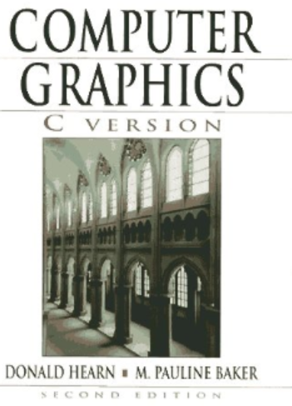
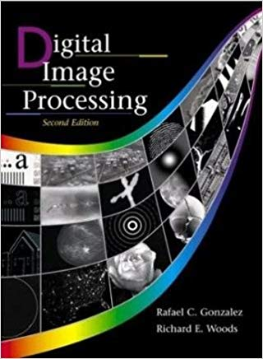
Referensi

Slide 6
Komponen penilaian
Tugas praktikum keaktifan : 30%
UTS : 35%
UAS :35%

Slide 7
Pengenalan gkv

Slide 8
Pengertian Komputer Grafik 1
Grafik Komputer :
suatu proses pembuatan, penyimpanan dan manipulasi model dan citra. Model berasal dari beberapa bidang seperti fisik, matematik, artistik dan bahkan struktur abstrak.
Istilah ”Grafik Komputer”ditemukan
tahun 1960 oleh William Fetter :
pembentukan disain model cockpit (Boeing) dengan menggunakan pen plotter dan referensi model tubuh manusia 3 Dimensi

Slide 9
Pengertian Komputer Grafik 2
Grafika komputer adalah suatu bidang yang mempelajari bagaimana menghasilkan suatu gambar menggunakan komputer. Sehingga didalam grafika komputer akan dibahas teknik-teknik menggambar.
Grafika komputer menghasilkan software-software disain grafis yang saat ini sudah sangat canggih.
Grafika komputer menghasilkan software dengan GUI (graphics User Interface) yang memudahkan dan menyenangkan.
Untuk memahami komputer grafik diperlukan kemampuan matematik, pemograman dan kreativitas yang tinggi.

Slide 10
Image processing
Pengolahan Citra Digital (Digital Image Processing) merupakan bidang ilmu yang mempelajari tentang bagaimana suatu citra itu dibentuk, diolah, dan dianalisis sehingga menghasilkan informasi yang dapat dipahami oleh manusia.

Slide 11
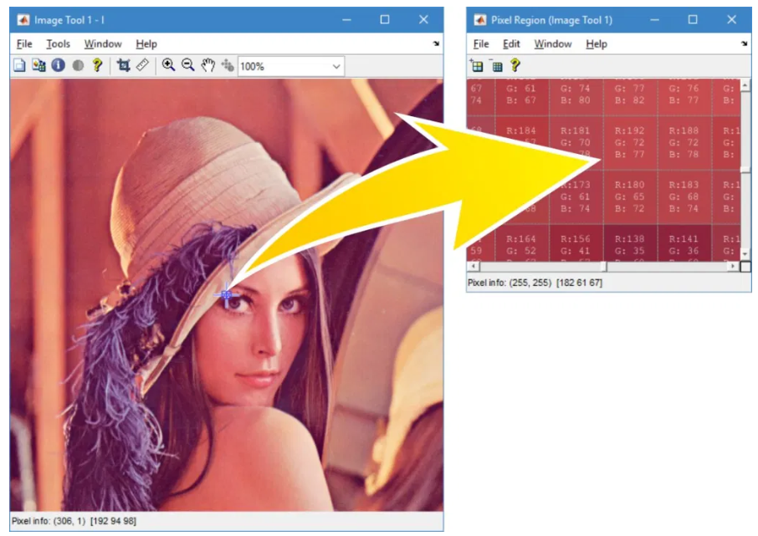

Slide 12
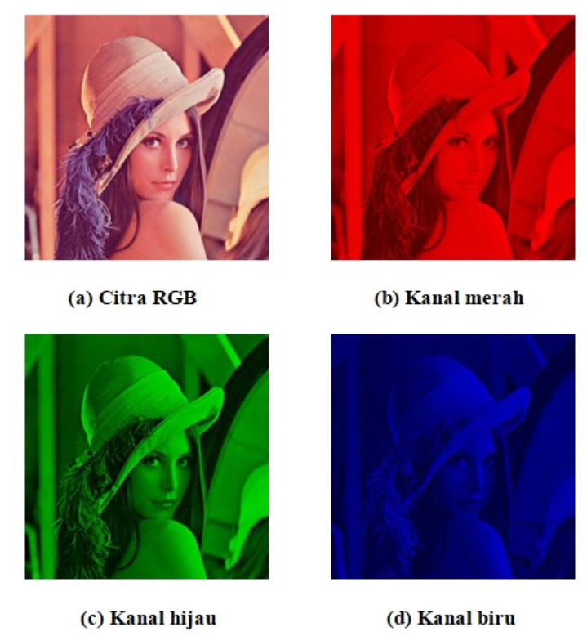
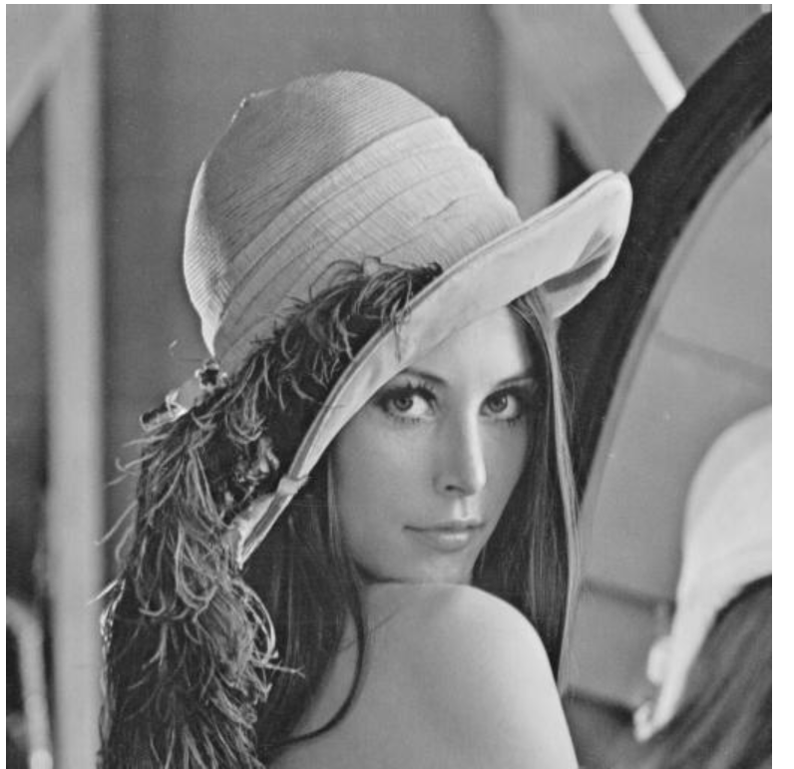

Slide 13
Citra Grafik VS Image Prosessing
Grafika komputer menghasilkan suatu gambar
Materinya berisi teknik-teknik menggambar
Hasilnya gambar
Image processing mengolah suatu gambar
Materinya berisi teknik memperbaiki dan menyajikan informasi dari gambar
Hasilnya bisa gambar atau informasi

Slide 14
Perbedaan Foto dan Gambar
Photo dihasilkan dari capture (mengambil) gambar yang ada (nyata/realistik)
Detail dari setiap obyek lengkap. Misalnya jumlah kumis pada kucing tertangkap apa adanya.
Sedangkan Gambar merupakan hasil dari suatu proses pembuatan atau peniruan
Detail gambar biasanya tidak lengkap. Misalnya apakah Anda mau menghitung jumlah kumis kucing? Jika akan menggambarkan sesuai dengan wujud nyatanya.

Slide 15
Apakah Grafik Komputer itu ?
Pengguna mengendalikan isi, struktur dan kemunculan objek serta menampilkan citra melalui suatu komponen dasar visual feedback.
Komponen Dasar Sistem Grafik Interaktif :
–Masukan : mouse, tablet dan stylus, peralatan force
feedback, scanner, live video stream, dll
–Proses dan Penyimpanan
–Keluaran : layar, printer berbasis kertas, perekam
video, non-linear editor, dll
Sistem interaktif grafik pertama, Sketchpad, ditemukan oleh Ivan Sutherland (1963) di MIT.

Slide 16
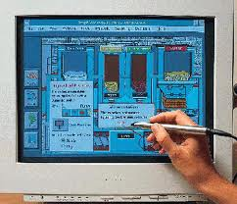
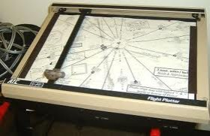
Input device
Light-Pen
Plotter-Pen

Slide 17
Manfaat Komputer Grafik
Antar Muka (Grafik User Interface)
Perpetaan (Cartography)
Kesehatan (Computer Aided Surgery)
Computer Aided Design (CAD)
Computer Aided Manufacturing (CAM)
Sistem Multimedia
Presentasi Grafik
Sistem Paint
Presentasi data Scientific
Simulasi
Education
Computer Assisted Testing(CAT)
Computer Assisted Guidance (CAG)
Computer Managed Instruction (CMI)

Slide 18
4 Elemen Dasar Grafik
Titik
Garis
Kotak
Lingkaran

Slide 19
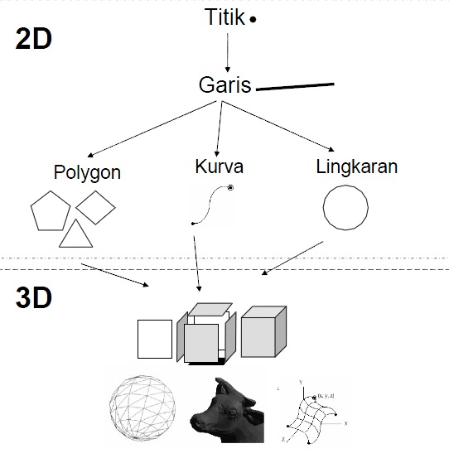
Elemen Pembentuk 2D dan 3 D

Slide 20
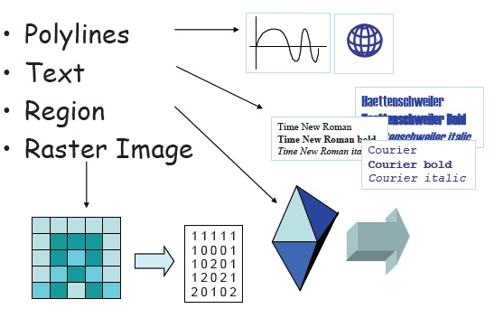
Gabungan Elemen Dasar Grafik

Slide 21
3 Cara Memperoleh Citra Grafik
Citra yang di design dengan tangan
Citra yang di peroleh dari perhitungan
Citra yang di dapat dari hasil scan.

Slide 22
Pixel dan Bitmap
Pixel = picture element.
Bitmap = bit mapping jumlah bit yang digunakan untuk mewakili warna/bayangan dari masing-masing pixel.
1 bit/pixel = 2^1 = 2 level warna
4 bit/pixel = 2^4 = 16 level warna
8 bit/pixel = 2^8 = 256 level warna
16 bit/pixel = 2^16 = 65536 level warna
32 bit/pixel = 2^32 =

Slide 23
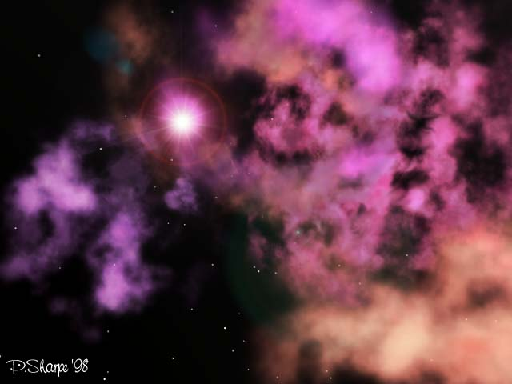
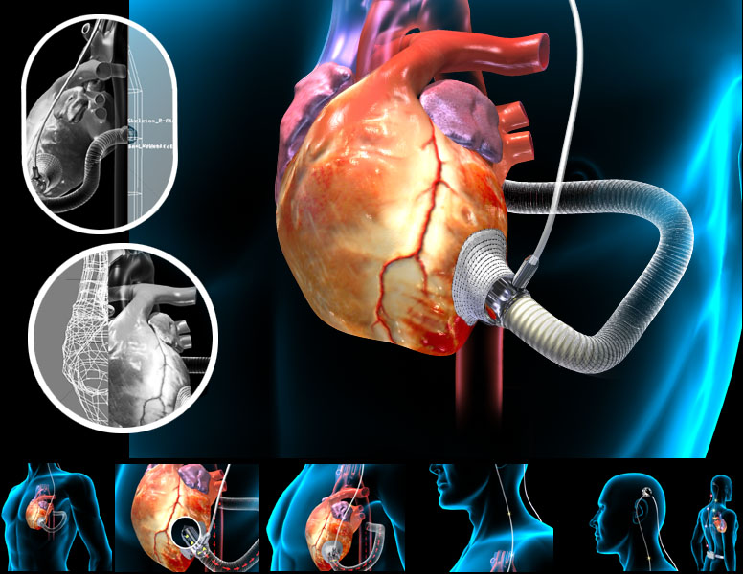
Display of Information
Graphics for Scientific, Engineering, and Medical Data
Nebula
Medical Image

Slide 24
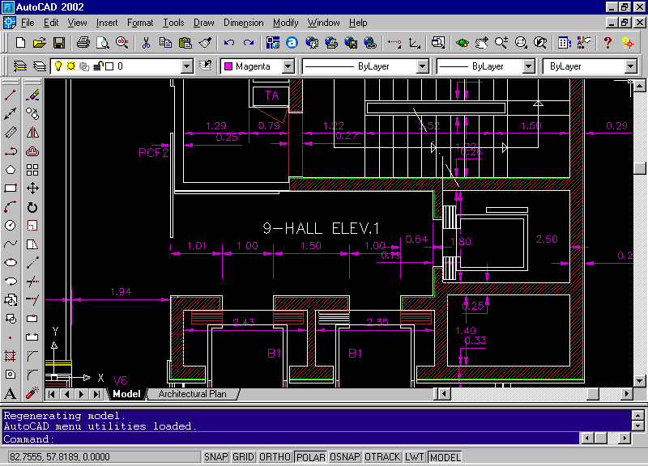
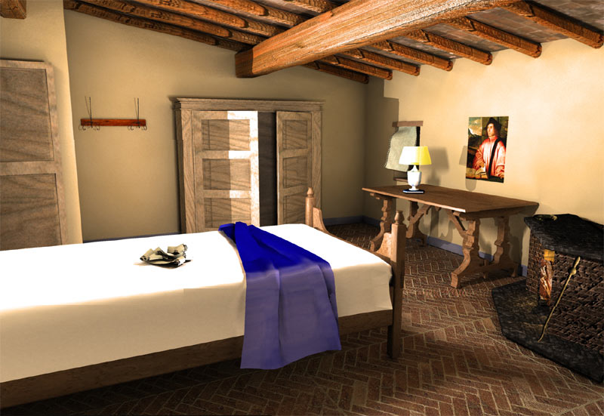
Design
Graphics for Engineering and Architectural System
Design of Building, Automobile, Aircraft, Machine etc.
AutoCAD 2002
Interior Design

Slide 25
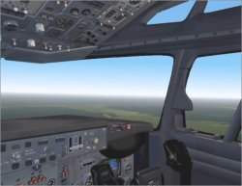
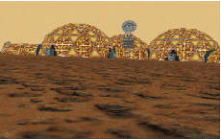
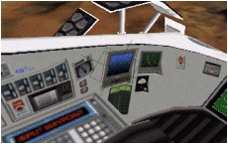
Simulation
Computer-Generated Models of Physical, Financial and Economic Systems for Educational Aids
Flight Simulator
Mars Rover Simulator

Slide 26
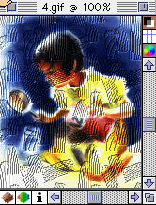
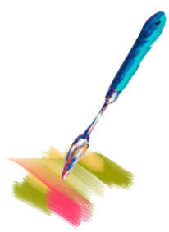
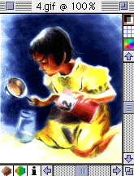
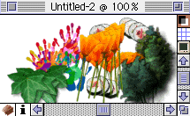
Computer Art
Graphics for Artist
Metacreation Painter

Slide 27
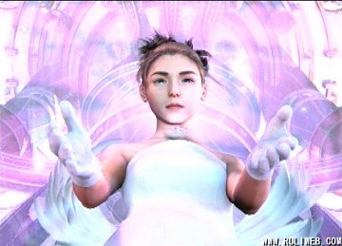
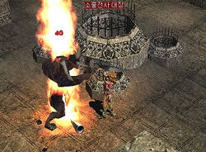
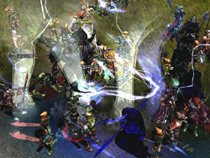
Entertainment
Graphics for Movie, Game, VR etc.
Final Fantasy
Online Game

